Slide 1
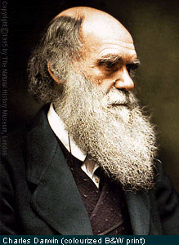
Чарльз Дарвін
Підготував л-ст Голик

Slide 2
Чарльз Ро́берт Да́рвін— англійський науковець, що створив теорію еволюції і запропонував разом з Альфредом Расселом Воллесом принципи природного добору. Після досліджень у Південній Америці і на Галапагоських островах, де він був під час кругосвітньої подорожі на кораблі «Бігль» 1831–1836, Дарвін опублікував книгу «Походження видів шляхом природного добору», в якій пояснював еволюційний процес принципами природного й статевого добору. Його теорія викликала жорстокі суперечки, оскільки суперечила Книзі Буття Біблії.

Slide 3
Дитинство та юність
Чарлз Дарвін народився 12 лютого 1809 року в Шрусбері, графство Шропшир, в родовому маєтку Маунт Хаус .П'ятий із шести дітей заможного лікаря та фінансиста Роберта Дарвіна і Сьюзанн Дарвін .Він є онуком Еразма Дарвіна по батьківській лінії і Джозайя Веджвуда по материнській. Обидва сімейства в значній частині були унітаріанцями, однак Веджвуди були адептами англіканської церкви. Сам Роберт Дарвін був досить вільних поглядів, і погодився з тим, щоб маленький Чарлз отримав причастя в Англіканській церкві, але в той же час Чарлз та його брати разом з матір'ю відвідували Унітаріанську церкву.

Slide 4
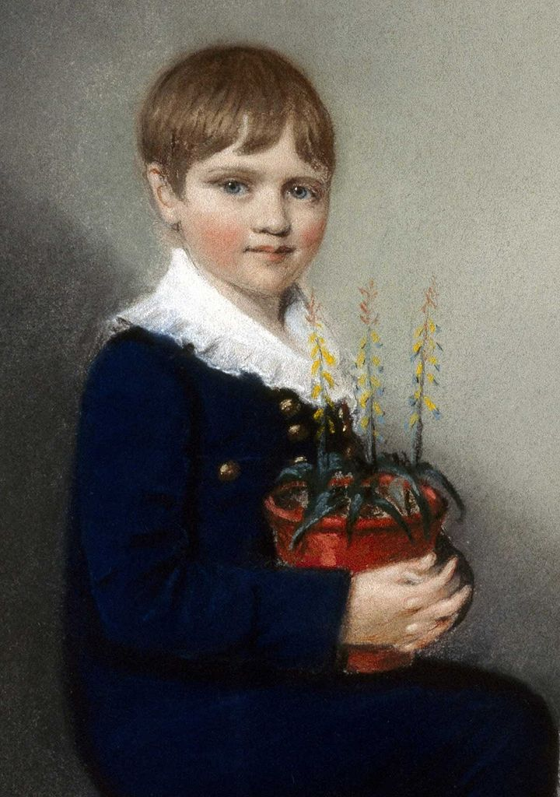
До того часу, як він вступив у денну школу 1817 року, восьмирічний Дарвін уже долучився до природної історії та колекціонування. У цьому році, в липні, помирає його мати. З вересня 1818 року він разом зі старшим братом Еразмом відвідував найближчу Англіканську Шрусберську школу як пансіонер. Перед тим як відправитися зі своїм братом Еразмом до університетуЕдинбурга, влітку 1825 року, він був асистентом-учнем та допомагав батькові в його медичній практиці, надаючи допомогу біднякам Шропшира.

Slide 5
Навколосвітня подорож
У кінці 1831 року почалась п'ятирічна кругосвітня подорож на кораблі «Бігль». Ця подорож була важливою подією у житті Дарвіна, справжньою школою для нього. Інтенсивно працюючи як геолог, зоолог, ботанік, він зібрав величезний і дуже цінний науковий матеріал, який відіграв виняткову роль у розвитку еволюційної ідеї. Зіставляючи різні факти, Дарвін приходить до висновку, що вимирання видів тварин і рослин минулих епох не можна пояснити якимись «великими катастрофами».
Дарвіну належить ряд цікавих палеонтологічних знахідок. Порівняння скелетів викопних лінивців, панцирників і тих, що існують тепер, показало, що їх кістяк характеризується багатьма спільними рисами; разом з тим у будові їх скелета є помітні відміни. Проаналізувавши численні факти, Дарвін приходить до висновку, що вимерлі тварини й ті, що існують зараз, мають спільне походження, але останні істотно змінились. Причиною цього могли бути зміни, що відбувались із часом на земній поверхні. Вони ж могли бути й причиною вимирання видів, рештки яких знаходять у земних нашаруваннях.

Slide 6
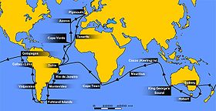
Маршрут навколосвітньої подорожі Чарлза Дарвіна
За час кругосвітньої подорожі Чарлз Дарвін зібрав цікаві матеріали, які пояснюють закономірності географічного поширення організмів у широтному (від Бразилії до Вогняної Землі) і у вертикальному (при підйомі в гори) напрямах.

Slide 7
Основні положення вчення Ч. Дарвіна
Основні положення свого вчення Ч. Дарвін розробив ще в молоді роки під час навколосвітньої подорожі на кораблі «Бігль» (1831—1836). Після неї протягом понад 20 років він збирав факти на підтвердження своїх ідей і лише в 1859 році виклав їх у книзі «Походження видів шляхом природного добору, або збереження сприятливих порід у боротьбі за життя». В інших працях - «Зміни свійських тварин і культурних рослин під впливом одомашнення» (1868) та «Походження людини і статевий добір» (1871) - Ч. Дарвін додатково дослідив деякі проблеми еволюції і спробував обґрунтувати походження людини від викопних предків - приматів

Slide 8
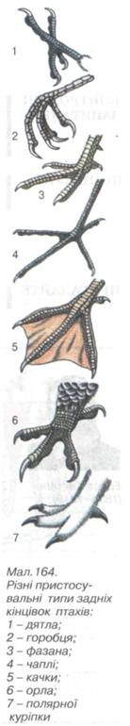
Які основні положення еволюційної гіпотези Ч. Дарвіна?
Еволюція, за Ч. Дарвіном, полягає в безперервних пристосувальних змінах видів у процесі їхнього історичного розвитку (мал. 164). Він вважав, що всі сучасні види є нащадками вимерлих предкових форм. Еволюція відбувається на основі спадкової мінливості під впливом боротьби за існування, наслідком якої є природний добір. Спадкова мінливість - це зміни, які виникають індивідуально в кожного організму незалежно від впливів довкілля і можуть передаватися нащадкам. Від неї Ч. Дарвін відрізняв неспадкову мінливість, яка проявляється у всіх особин певного виду однаково під дією певного чинника довкілля. Вона зникає у нащадків після того, як ця дія припиняється.

Slide 9
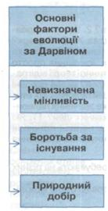
Наприклад, коні на невеликих островах чи в горах через кілька поколінь дрібнішають. Якщо таких тварин повернути на низинні рівнини, то через кілька поколінь їхні нащадки знову досягатимуть розмірів предків.
Сама по собі спадкова мінливість не має пристосувального характеру. Тому Ч. Дарвін вважав, що існують особливі природні механізми (фактори), які забезпечують пристосування організмів (адаптації) до умов довкілля - це боротьба за існування та природний добір.

Slide 10
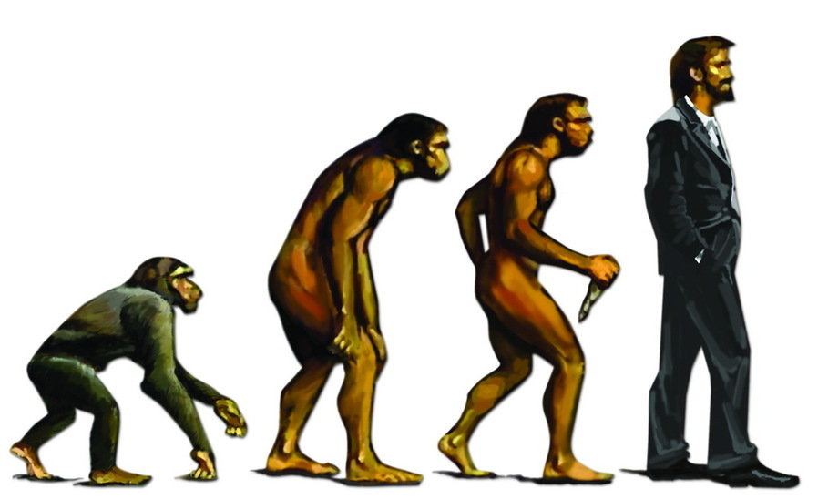
Рушійними силами еволюції Дарвін вважав спадкову мінли¬вість і природний добір. Він вперше поставив у центрі уваги ево-люційної теорії не окремі особини, а види і внутрішньовидові угруповання. Дарвін зібрав численні докази існування спадкової мінливості організмів і в природі, і в умовах одомашнення. Він виділив дві основні форми мінливості: невизначену і визначену, надаючи основне значення в еволюції невизначеній мінливості. Пізніше було з'ясовано, що певна мінливість (модифікації) не спадкова.

Slide 11
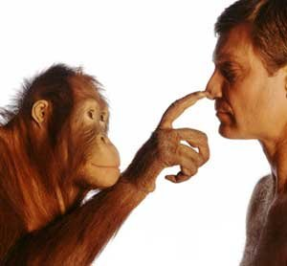
В умовах одомашнення на основі спадкової мінливості ор-ганізмів шляхом штучного добору людина створила численні по-роди домашніх тварин і сорти культурних рослин. Аналогічно Дарвін прийшов до висновку, що і в природних умовах діє твор-чий чинник, рушійний і направляючий еволюцію організмів, — природний добір.

